Slide 1
FORO DE PENSAMIENTO. La desescalada o desconfinamiento del coronavirus
27/04/20

Slide 2
Situación.

Slide 3
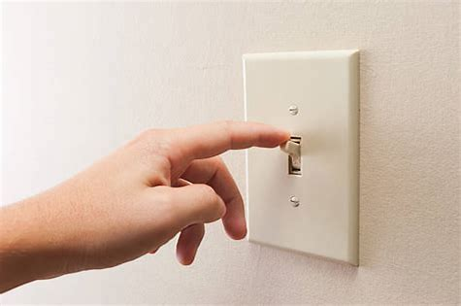
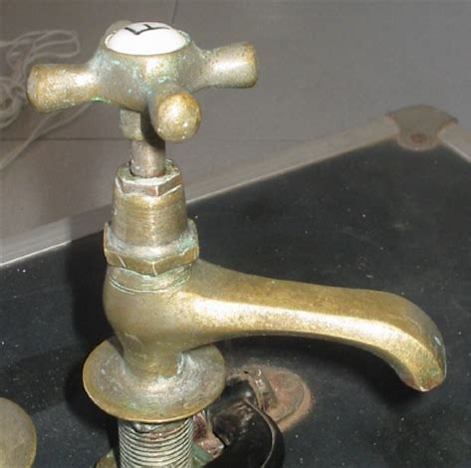
Confinamiento. Entrada y salida.
Entramos de una día para otro. Literalmente.
La salida va a ser diferente
Abrir y cerrar. Abrir, ver que pasa, y cerrar si la cosa empeora. Prueba y error.

Slide 4
¿A que ritmo? Efectos, en la salud.
Impacto en los servicios sanitarios, condiciones:
Tener recursos disponibles, no permitir el colapso. Que no se genere la situación “de catástrofe”, que haría que algunas personas no reciban la asistencia médica adecuada.
Otras fijadas por la OMS, tests, concienciación, etc.
Desde el punto de vista del contagio el máximo confinamiento es la mejor garantía de evitarlos y por consiguiente los ingresos, requerimientos de UCI´s y fallecimientos.
Produce algunos efectos negativos en la salud, pacientes de otras dolencias que no son atendidos debidamente, etc.
Impactos psicológicos, no bien determinados por el momento.
Algunos efectos son positivos, menos accidentes, etc.

Slide 5
¿A que ritmo? Efectos en la economía.
Desde el punto de vista económico el parón afecta negativamente en:
Ingresos de personas, trabajadores, autónomos, profesionales, etc., empresas y administraciones públicas por impuestos.
Por lo tanto en el PIB, bajada, y la deuda, que al no poder afrontar los costes se haría necesaria y subiría.

Slide 6
¿Cuáles son las cuentas? Una aproximación
El PIB, Producto Interior Bruto, de España fue en 2019 de:
1,244,757 M.€ , o sea, 26,440€/persona.
La deuda pública de 1,188,862, o sea, 95,5% del PIB.
Se han hecho previsiones de caída del PIB previsto para 2020, cada día mas negativas, desde un 8% hasta más de un 12%. A más duración de la pandemia y del confinamiento mayor caída. Se habla de 2 a 3 puntos por mes de confinamiento.
El total de la caída puede estar por lo tanto entre 75,000 y 150,000M€, lo que elevaría la deuda, no se podría pagar en el año, a un 108% del PIB, en el mejor de los casos.

Slide 7
¿Cómo se paga?
Entre todos, pero como siempre unos más que otros.
La pretensión de que la paguen otros, es eso, una pretensión sin fundamento.
La ayuda europea aliviaría la situación parcialmente, dependiendo de como se materialice, deuda o subvención a fondo perdido. (reflexión sobre la ayuda)
Endeudarse es la opción. Sólo falta encontrar quien nos prestará, para lo cual tienen que fiarse de nosotros. Desde luego lo tendremos que pagar en el futuro.
Lo pagaremos de nuestros bolsillos, pero de forma desigual, algunos estamos, al menos en principio, mejor protegidos (p.e. los pensionistas).

Slide 8
Una aproximación matemática.
CONFINAMIENTO
0
MUERTES
DESASTRE ECONOMICO

Slide 9
Una aproximación matemática.
CONFINAMIENTO
MUERTES
DESASTRE ECONOMICO

Slide 10
Forma de controlarlo

Slide 11
¿Qué conseguimos con ello?
Ya vemos el impacto económico, que varia en función del tiempo y rigor del confinamiento, cuyo objetivo es:
Reducir el número de contagiados, por lo menos disminuir las oleadas, de tal forma que los recursos sanitarios puedan tratar mejor a los enfermos. Por ende el número de fallecidos.
Los fallecidos son, mayoritariamente, personas mayores con patologías propias de su edad. Son pensionistas.
¿Cuántas vidas salvamos y por cuanto tiempo? Este cálculo no es fácil pero se están haciendo proyecciones que irán siendo más precisas cada vez.
Algunos economistas están evaluando las vidas que se salvan y la cantidad y calidad de vida que se ganan.

Slide 12
¿Qué consideramos?
¿la economía, con rigor matemático objetivo?
¿la salud y la vida?
¿Con visión social? Combinando salud y economía.
¿Cómo evaluamos los intentos de salvar vidas fallidos?
¿Cómo evaluamos las vidas salvadas?
¿hay que valorar la cantidad y calidad de vida salvada?
En la primera oleada van a morir, en España cerca de 30,000 personas, el 97% mayores de 60 años, el 90% mayores de 70 años.
Se van a salvar entre 6 y 9 veces más?
¿Cuál es la progresión de la desescalada?
DEBATE ABIERTO.
¿segundas oleadas?

Slide 13
Reflexiones y cuestiones
Muchas gracias por vuestras aportaciones

